Slide 2
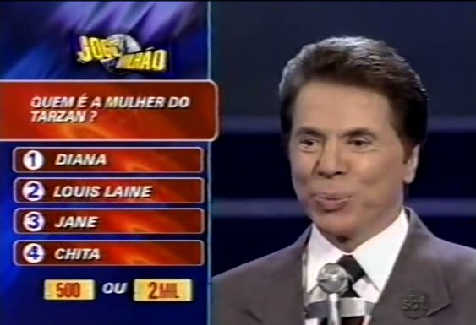
1
Qual o momento ideal para a implementação de uma mudança?
Após a realização de um ciclo de teste
Quando não tenho a convicção que a ideia resultou em uma melhoria
Quando a equipe envolvida na ação não está participando do teste
Após testes de PDSA bem-sucedidos, e alta convicção que a mudança é uma melhoria
Notes:
30 segundos

Slide 3
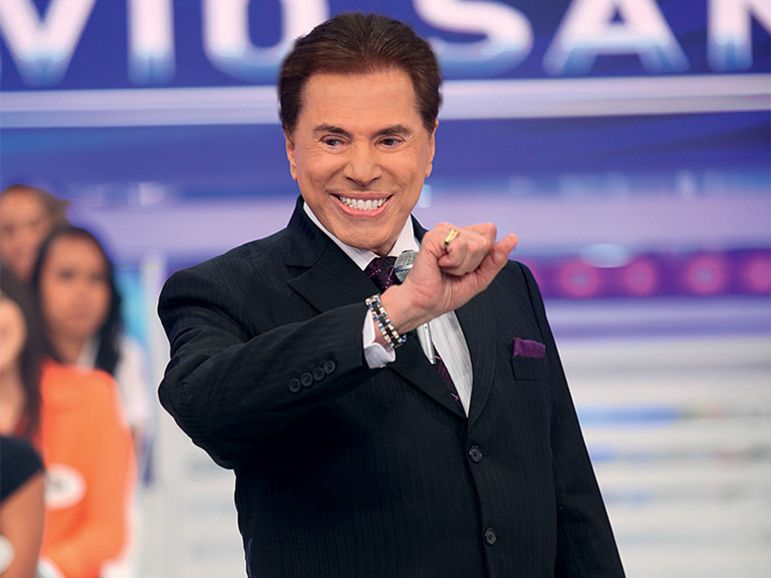
CERTA RESPOSTA!
1
Qual o momento ideal para a implementação de uma mudança?
Após a realização de um ciclo de teste
Quando não tenho a convicção que a ideia resultou em uma melhoria
Quando a equipe envolvida na ação não está participando do teste
Após testes de PDSA bem-sucedidos, e alta convicção que a mudança é uma melhoria
Notes:
Discussão: 5 minutos (passando as 5 primeiras perguntas).
Validar a quantidade de cores corretas e abrir para discussão de 1 dúvida.

Slide 4
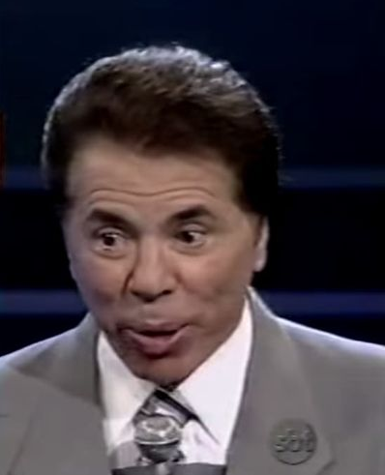
2
A Folha de Instrução de Processo é formada por 3 itens principais: Etapas importantes, razões e?
Pontos chaves
Razões prévias
Truques
Erros

Slide 5
CERTA RESPOSTA!
2
A Folha de Instrução de Processo é formada por 3 itens principais: Etapas importantes, razões e?
Pontos chaves
Razões prévias
Truques
Erros

Slide 6
3
Quando realizar o treinamento de todos os colaboradores sobre uma nova rotina que está sendo testada?
Na fase de implementação, após alta convicção que a mudança é uma melhoria
Ainda na fase de testes para acelerar o processo
Imediatamente, pois não é preciso testes
Todas as alternativas estão erradas

Slide 7
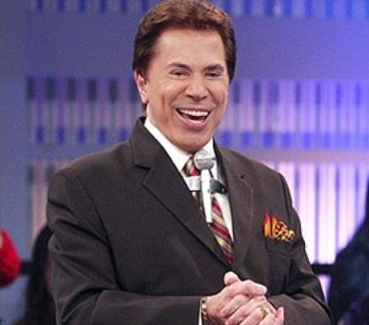
CERTA RESPOSTA!
3
Quando realizar o treinamento de todos os colaboradores sobre uma nova rotina que está sendo testada?
Na fase de implementação, após alta convicção que a mudança é uma melhoria
Ainda na fase de testes para acelerar o processo
Imediatamente, pois não é preciso testes
Todas as alternativas estão erradas

Slide 8
4
Quais requisitos são necessários para sustentarmos as melhorias?
Padronizar os processos
Envolver a todos as pessoas que serão impactadas pelas mudanças
Realizar testes de PDSA e só implementá-los quando tiver a convicção que a mudança resultou em melhoria
Todas as alternativas estão corretas

Slide 9
CERTA RESPOSTA!
4
Quais requisitos são necessários para sustentarmos as melhorias?
Padronizar os processos
Envolver a todos as pessoas que serão impactadas pelas mudanças
Realizar testes de PDSA e só implementá-los quando tiver a convicção que a mudança resultou em melhoria
Todas as alternativas estão corretas

Slide 10
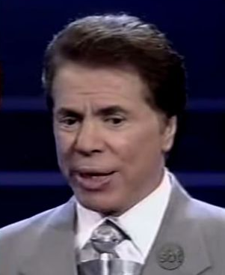
5
Qual a atitude que deve ser tomada caso seja identificado que as mudanças testadas
NÃO funcionaram durante a fase dos testes?
Devemos partir para a padronização
Devemos adaptar ou abandonar a ideia
Devemos implementar em uma etapa
Devemos fazer uma implementação paralela

Slide 11
CERTA RESPOSTA!
5
Qual a atitude que deve ser tomada caso seja identificado que as mudanças testadas
NÃO funcionaram durante a fase dos testes?
Devemos partir para a padronização
Devemos adaptar ou abandonar a ideia
Devemos implementar em uma etapa
Devemos fazer uma implementação paralela

Slide 12
6
Quais instrumentos podem me auxiliar na identificação dos problemas?
Quadro Kamishibai
Avaliação de indicadores de resultados e processos
Visitas multidisciplinares, huddle de segurança, ronda da alta liderança
Todas as respostas estão corretas

Slide 13
CERTA RESPOSTA!
6
Quais instrumentos podem me auxiliar na identificação dos problemas?
Quadro Kamishibai
Avaliação de indicadores de resultados e processos
Visitas multidisciplinares, huddle de segurança, ronda da alta liderança
Todas as respostas estão corretas

Slide 14
7
Uma das etapas da implementação dos processos é o plano de comunicação das
mudanças. Como podemos fazer isso?
Avisos, e-mails, mensagens, salientando seus propósitos
Não precisamos criar um plano formal de comunicação, pois na etapa de testes
todos já puderem ver como a nova rotina será realizada
O plano de comunicação não deve considerar qual é o profissional que está sendo impactado pela mudança
Todas as respostas estão corretas

Slide 15
CERTA RESPOSTA!
7
Uma das etapas da implementação dos processos é o plano de comunicação das
mudanças. Como podemos fazer isso?
Avisos, e-mails, mensagens, salientando seus propósitos
Não precisamos criar um plano formal de comunicação, pois na etapa de testes
todos já puderem ver como a nova rotina será realizada
O plano de comunicação não deve considerar qual é o profissional que está sendo impactado pela mudança
Todas as respostas estão corretas

Slide 16
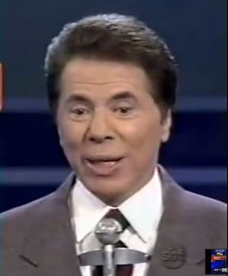
8
Porque é importante a padronização de um cuidado (processo)?
Aumenta a segurança do paciente, a satisfação no trabalho e diminui o
desperdício.
Aumenta a segurança do paciente, mas não altera a satisfação no trabalho.
A padronização não é importante em todos os processos.
Nenhuma das respostas anteriores.

Slide 17
CERTA RESPOSTA!
8
Porque é importante a padronização de um cuidado (processo)?
Aumenta a segurança do paciente, a satisfação no trabalho e diminui o
desperdício.
Aumenta a segurança do paciente, mas não altera a satisfação no trabalho.
A padronização não é importante em todos os processos.
Nenhuma das respostas anteriores.

Slide 18
9
No treinamento TSM, quais pontos devo observar para ter sucesso na
implementação?
Preparar o aprendiz (Combinar com o colaborador a data do treinamento)
Avaliar se é um momento oportuno para o treinamento
Repetir as três etapas, três vezes lendo a FIP e demonstrando. E o aprendiz demonstra o processo 4 vezes
Todas as respostas estão corretas.

Slide 19
CERTA RESPOSTA!
9
No treinamento TSM, quais pontos devo observar para ter sucesso na
implementação?
Preparar o aprendiz (Combinar com o colaborador a data do treinamento)
Avaliar se é um momento oportuno para o treinamento
Repetir as três etapas, três vezes lendo a FIP e demonstrando. E o aprendiz demonstra o processo 4 vezes
Todas as respostas estão corretas.

Slide 20
10
Na etapa de implementação, por qual motivo devemos realizar a documentação?
A documentação não deve ser realizada nesta etapa.
Padronização do processo
Somente para ter um documento sobre o processo
Todas alternativas estão erradas

Slide 21
CERTA RESPOSTA!
10
Na etapa de implementação, por qual motivo devemos realizar a documentação?
A documentação não deve ser realizada nesta etapa.
Padronização do processo
Somente para ter um documento sobre o processo
Todas alternativas estão erradas

Slide 22
11
Qual instrumento a seguir NÃO pode ser utilizado para criar um trabalho
padronizado?
Procedimento Operacional Padrão- POP
Instruções de Processos (IPs)
Folha de Instrução de Processo (FIP)
Ata de reunião

Slide 23
CERTA RESPOSTA!
11
Qual instrumento a seguir NÃO pode ser utilizado para criar um trabalho
padronizado?
Procedimento Operacional Padrão- POP
Instruções de Processos (IPs)
Folha de Instrução de Processo (FIP)
Ata de reunião

Slide 24
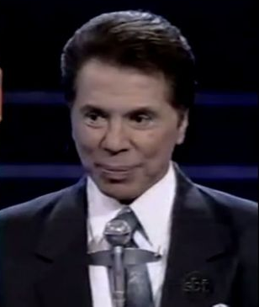
12
Quantas etapas no máximo são recomendadas para uma descrição de processo?
No máximo 7 etapas
De 7 a 15 etapas
De 4 a 10 etapas
No máximo 8 etapas

Slide 25
CERTA RESPOSTA!
12
Quantas etapas no máximo são recomendadas para uma descrição de processo?
No máximo 7 etapas
De 7 a 15 etapas
De 4 a 10 etapas
No máximo 8 etapas

Slide 26
13
Quais os requisitos para criar uma FIP?
Definir qual processo que será padronizado; o início e o fim dos processos e os materiais utilizados
Utilizar a estrutura VERBO +COMPLEMENTO para criar os passos importantes
Observar o processo na prática fazendo perguntas exploratórias
Todas as respostas estão corretas

Slide 27
CERTA RESPOSTA!
13
Quais os requisitos para criar uma FIP?
Definir qual processo que será padronizado; o início e o fim dos processos e os materiais utilizados
Utilizar a estrutura VERBO +COMPLEMENTO para criar os passos importantes
Observar o processo na prática fazendo perguntas exploratórias
Todas as respostas estão corretas

Slide 28
Vocês são uma equipe OURO!
Que vale mais do que dinheiro
Notes:
6 perguntas iniciais: 1,2,6,8,11,13 - 12

